Slide 1
WORK PLAN
LOGO
述职报告
WORK PLAN

Slide 2
1
工作内容
2
工作难点
目录content
3
成果展示
4
工作安排
CONTENT

Slide 3
Part one
01
工作内容

Slide 4

工作内容
站内搜索
xwizard Placement Test
适配移动端，iPad
课程详情

Slide 5

内容介绍
站内搜索
Placement Test
建立wordpress搜索页面的categoryId与前台路由的map。重构站内搜索，SEO等
仿照信友队的题目测试，题目获取，提交答案，轮询结果，提交记录等
适配移动端
课程详情
适配移动端，平板设备切换时导航栏，站内搜索UI。
课程详情页面构建，wordpress课程详情页面各个模块数据的填充

Slide 6
Part one
02
工作难点

Slide 7

站内搜索
wordpress作为数据源站内搜索
最初是使用Google Custom Search Engine自定义搜索引擎。但是这个是针对SEO关键词来搜索的。wordpress没有自带的内容搜索功能。后来就借助wordpress 插件Custom Fields实现站内搜索。

Slide 8

Placement Test
x-wizard实现placement test
对接XJOI获取题目，提交答案，轮询结果，获取提交记录，实现代码编辑器。难点就是代码编辑框的样式UI，以及轮询代码结果的性能优化。

Slide 9

适配移动端
适配兼容移动端和平板
修改优化网站在移动端下的布局，适配平板调整到移动端端或者调整到PC时导航栏。调整站内搜索在移动端下的布局。

Slide 10
课程详情
课程详情页面以及wordpress内容
修改优化网站在移动端下的布局，适配平板调整到移动端端或者调整到PC时导航栏。调整站内搜索在移动端下的布局。

Slide 11
Part one
03
成果展示

Slide 12
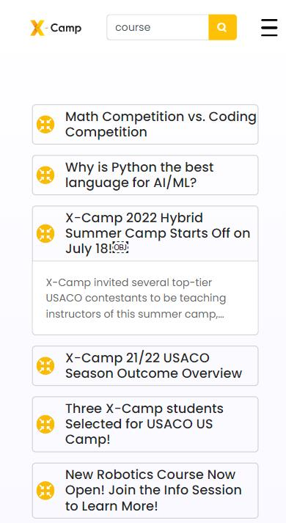
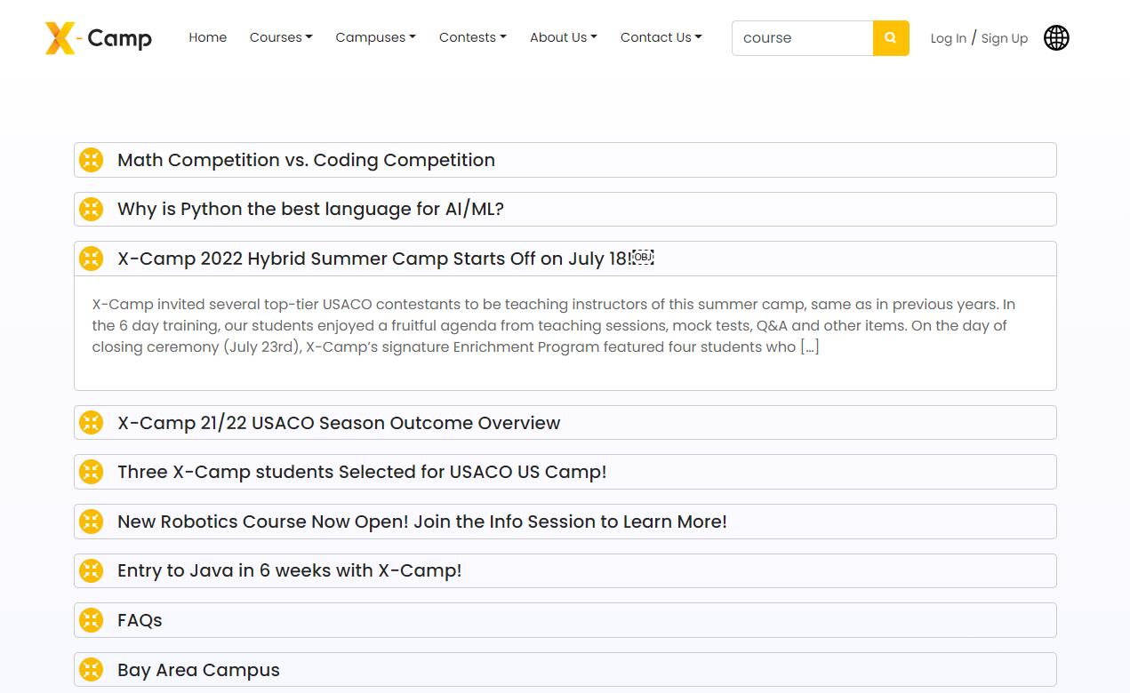
站内搜索

Slide 13
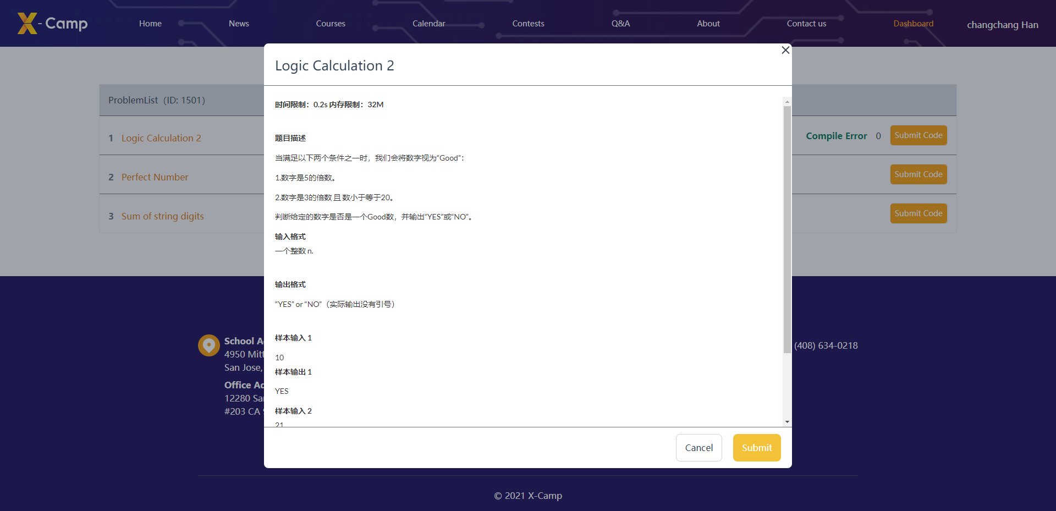
Placement Test

Slide 14


适配移动端

Slide 15
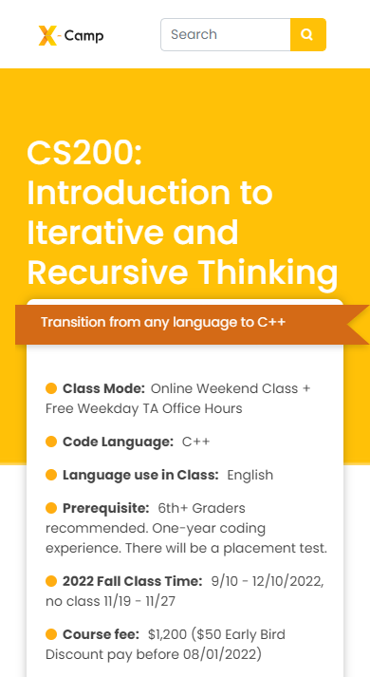

课程详情

Slide 16
Part one
04
工作安排

Slide 17

工作安排
首页课程，Enroll，课程详情页面。课程内容数据复用。strapi替换wordpress（讨论后确定）。

Slide 18
WORK PLAN
感谢您的观看
Thanks
WORK PLAN

